Slide 1
PLAN ESTRATÉGICO REGIONAL DE MALARIA 2015-2020
ROSIBEL CRUZ
REUNIÓN PLENARIA DEL MCR
29 DE OCTUBRE 2019

Slide 2
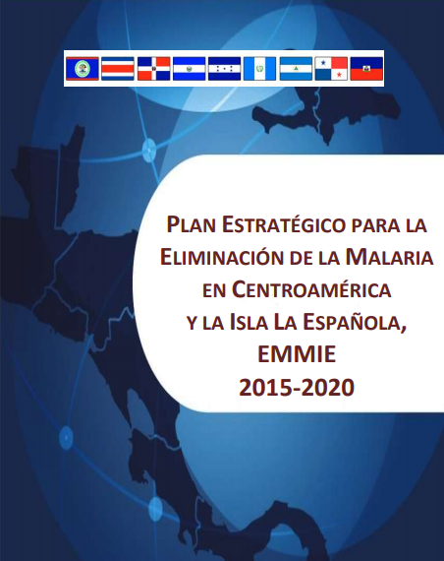
Se construyó a través de un proceso de consulta y consenso amplio con los representantes de los 9 países ante el Mecanismo de Coordinación Regional (MCR) y otros actores claves en la región; este Plan representa el compromiso para eliminar la malaria en el 2020.

Slide 3
VISIÓN
Centroamérica y la Isla La Española sin transmisión autóctona de malaria en 2020.
MISIÓN
Los países de la región fortalecen los mecanismos de coordinación e implementación en conjunto para eliminar la transmisión autóctona de la malaria, armonizando los esfuerzos a nivel político, técnico y financiero con un abordaje intersectorial y sostenible.

Slide 4
METAS AL 2020
País | Linea de Base | Metas
Año | 2014 | 2015 | 2016 | 2017 | 2018 | 2019 | 2020
Belize | 18 | 15% | 25% | 20% | 15% | 15% | 0
Costa Rica | 1 | 15% | 25% | 20% | 15% | 15% | 0
El Salvador | 5 | 20% | 20% | 20% | 15% | 15% | 0
Guatemala** | 4929 | 20% | 30% | 20% | 15% | 10% | 0
Haiti | * | 10% | 20% | 25% | 20% | 15% | 0
Honduras** | 3378 | 10% | 15% | 20% | 25% | 25% | 0
Nicaragua | 1146 | 20% | 20% | 20% | 20% | 10% | 0
Panama** | 864 | 15% | 25% | 20% | 15% | 15% | 0
República Dominicana | 460 | 20% | 20% | 25% | 15% | 10% | 0
*Las metas provienen de la Nota Conceptual de EMMIE
**Estos países eliminarán el P. falciparum para el 2017

Slide 5
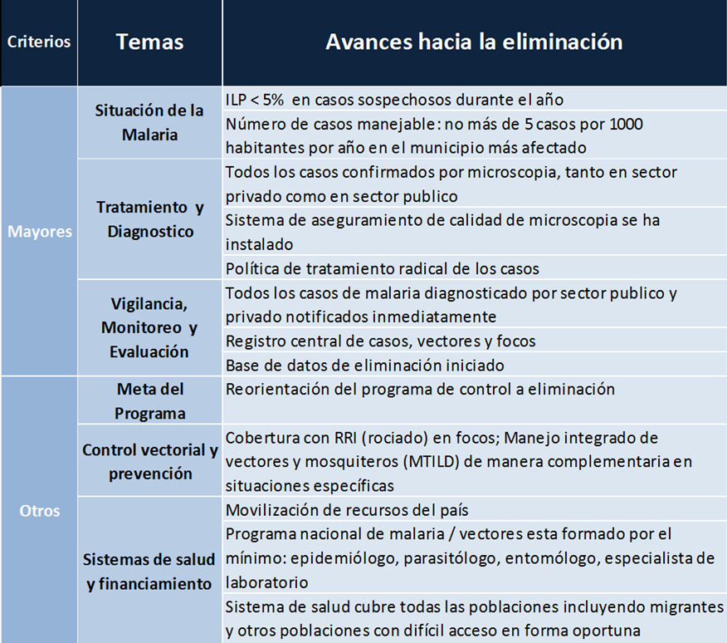
CRITERIOS DE ELIMINACIÓN DE LA MALARIA DE OPS

Slide 6
ÁREAS ESTRATÉGICAS Y ACCIONES PRIORIZADAS
ÁREA ESTRATEGICA 1. RECURSO HUMANO
Pasantías para el intercambio de experiencias en eliminación de la malaria en la región Abogacia con el FM para que el personal que ha sido formado con las subvenciones nacionales sean absorbidos por los ministerios de salud 3. Gestionar un curso virtual de eliminación de la malaria en la región

Slide 7
ÁREA ESTRATÉGICA 2. GOBERNANZA Y LIDERAZGO
Reuniones regionales del grupo de malaria del MCR Reuniones binacionales e interfronterizas Reuniones de análisis de avances en el cumplimiento de las recomendaciones de verificación de datos de malaria Plan de abogacía del MCR para elevar el tema de malaria en la agenda política de los países

Slide 8
ÁREA ESTRATÉGICA 3. SISTEMA DE SUMINISTROS E INSUMOS
Elaborar una guía de monitoreo que abarque el tema de medicamentos e insumos (insecticidas, pruebas, etc) Desarrollar un instrumento para definir necesidades de los países en cuanto a medicamentos e insumos para el diagnostico de malaria Conocer la política de medicamentos de cada país y los procesos que llevan para el abastecimiento en el país ,a través de solicitar una consultoría. Pedir a los jefes de programa que nos envíen el contacto de los encargados en los países

Slide 9
Área Estratégica 4. SISTEMAS DE INFORMACIÓN Y VIGILANCIA
Consultoría para la armonización de indicadores de la respuesta a la malaria en la región Intercambio trimestral de la información de vigilancia de la malaria

Slide 10
Área Estratégica 5. MOVILIZACIÓN DE RECURSOS
Generar la evidencia para hacer la abogacía con Se-COMISCA para aumentar recursos en la región para malaria. Segunda fase de la EMMIE, coordinación con los MCP para asegurar recursos nacionales para malaria Establecer un mecanismo de gestión de recursos con los aporte de sociedad civil y del sector privado 2015-2020

Slide 11
Área Estratégica 6. GESTIÓN DE SERVICIO
Monitoreo a los servicios de atención y a las acciones nacionales de eliminación de malaria a nivel regional Fortalecimiento de la Liga Regional de la Sociedad Civil EMMIE Consolidación de los mecanismos de manejo integrado de vectores en los países. Mapear los actores de sociedad civil para su integración a las acciones de la EMMIE Desarrollar un plan regional de comunicación de materiales educativos innovadores que pueden ser adaptados al contexto local Revisión de estrategias de eliminación adecuadas al contexto de Centroamérica y la Isla La Española Socialización de Investigaciones operativas que sean de utilidad para avanzar en la eliminación de la malaria

Slide 12
EVALUACIÓN DE MEDIO TÉRMINO
AREA ESTRATEGICA | RESULTADO ESPERADO | INDICADOR TRAZADOR | META | RESULT | BLZ | GUT | ELS | HON | NIC | CR | PAN | DOM
1. Recurso Humano | Recurso humano suficiente en cantidad y calidad en puestos claves que permitan la estabilidad laboral y asegure la sostenibilidad de la respuesta a largo plazo para la eliminación y prevención de la reintroducción. | Numero de paises que cuentan con recurso humano en cantidad y calidad para responder a la eliminación de malaria | 4 | 1 | NO | NO | ND | ND | NO | SI | NO | NO
2. Gobernanza y liderazgo | Intercambio oportuno de información y experiencias para facilitar y unir esfuerzos para la eliminación de la malaria | % de reuniones de COMISCA y otras instancias regionales y subregionales en donde se incluye el tema de malaria | 85% | 100%
 | 3. Coordinación eficiente y efectiva entre países especialmente en focos de infección transfronterizo. | Numero de países que han suscrito al menos un acuerdo marco que facilite la cooperación entre los países | 4 | 4 | 1 | 0 | ND | ND | 0 | 1 | 1 | 1
 | Cumplimiento de las metas establecidas al 2020 | Numero de paises que han mantenido una tendencia de descenso de casos de malaria desde el 2015 | 4 | 2 | 0 | 0 | 1 | 0 | 0 | 0 | 0 | 1

Slide 13
AREA ESTRATEGICA | RESULTADO ESPERADO | INDICADOR TRAZADOR | META | RESULTADO | BLZ | GUT | ELS | HON | NIC | CR | PAN | DOM
3. Sistema de suministros he insumos | Garantía que los países de la región tengan acceso oportuno a insumos de calidad a costos favorables y los recursos necesarios para el diagnóstico y tratamiento de la malaria. | No. de países sin reportar desabastecimiento en uno o mas medicamentos de primera línea e insumos para diagnostico | 4 | 5 | 1 | 0 | ND | ND | 1 | 1 | 1 | 1
4. Sistemas de informacion y vigilancia | Sistema de Vigilancia Regional funcionando | Numero de países reportando información de vigilancia al COMISCA. | 4 | 0
5. Movilización de recursos | Sostenibilidad financiera para las actividades de eliminación. | Número de países que cubren al menos 80 % del presupuesto del Plan Estratégico Nacional y/o necesidades estimadas para la eliminación. | 4 | 3 | 0 | 0 | ND | ND | 0 | 1 | 1 | 1
6. Gestión de servicios | Garantizar atención de calidad a nivel regional. | Número de países que tratan el 80% de sus casos de malaria en menos 72 horas de iniciado los síntomas. | 4 | 4 | 1 | 0 | ND | ND | 1 | 1 | 1 | 0
 | Control de vectores en la región basada en la estrategia de MIV | Número de países que desarrollan la vigilancia entomológica | 4 | 5 | 0 | 1 | ND | ND | 1 | En proceso | 1 | 1

Slide 14
AREA ESTRATEGICA | RESULTADO ESPERADO | INDICADOR TRAZADOR | META | RESULTADO | BLZ | GUT | ELS | HON | NIC | CR | PAN | DOM
7. Participación Social | Fortalecimiento de la participación comunitaria con la adaptación de modelos y estrategias locales. | Número de países que cuentan con organizaciones de base comunitaria, sociedad civil y/o sector privado que realizan acciones para apoyar la eliminación de la malaria. | 4 | 6 | ColVol | OBC, ColVol, Empresa privada | ND | ND | ColVol, Empresa privada | Empresa privada | ColVol | OBC, ColVol
 | Adopción e implementación de políticas que facilitan las intervenciones para la eliminación de la malaria con las industrias del sector privado relacionadas con poblaciones vulnerables. | Número de países que han actualizado politicas en base a evidencia de investigaciones operativas. | 4 | 3 | ND | 1 | ND | ND | 1 | NA | 0 | 1
8. Investigación Operativa | Estrategias de eliminación adecuadas al contexto de Centroamérica y la Isla La Española. | Numero de investigaciones de malaria realizadas en el período 2015-2018 | 8 | 3 | ND | 1 | ND | ND | 1 | NA | 0 | 1

